Slide 1
MATERI PENGAYAAAN
MSIM4201 SISTEM OPERASI
SESI 3
Proses dan Thread
Sistem Informasi
Fakultas Sains dan Teknologi
Universitas Terbuka

Slide 2
Proses
Ketika awal mula dibuat, komputer hanya dapat menjalankan sebuah program dalam satu waktu. Program yang dijalankan tersebut mempunyai kendali penuh atas sumber daya komputer yang ada. Saat ini komputer telah dapat memuat beberapa program sekaligus ke dalam memori dan menjalankannya secara berselang-seling, menyebabkan program dapat dijalankan layaknya bersamaan pada suatu waktu. Perubahan dari yang tadinya hanya dapat menjalankan satu program hingga dapat menjalankan lebih dari satu program pada suatu waktu tentunya membutuhkan pengaturan yang cukup rumit terhadap urutan, sumber daya yang digunakan, prioritas, dan lain sebagainya. Dari evolusi inilah muncul istilah proses pada komputer, yaitu unit yang dieksekusi dari program yang sedang dijalankan oleh komputer.

Slide 3
Definis Proses
Ada beberapa definisi yang dapat digunakan ketika menjelaskan tentang apa itu proses pada Sistem Operasi, diantaranya adalah:
  Program yang sedang dieksekusi/dijalankan
  Bagian dari program yang sedang berjalan pada komputer
  Entitas yang dapat dijalankan oleh prosesor
Definisi paling sederhana dari sebuah proses adalah program yang sedang dijalankan oleh komputer

Slide 4
Proses
Terdapat empat event yang dapat menyebabkan terciptanya proses, yaitu:
  Inisialisasi sistem
  Proses yang sedang berjalan yang mengeksekusi sebuah perintah untuk menciptakan proses baru.
  Inisiasi batch job.
  Permintaan pengguna untuk menciptakan proses baru.

Slide 5
Sebuah proses akan berakhir jika berada pada salah satu dari kondisi berikut:
  Normal exit (voluntary)
  Error exit (voluntary)
  Fatal error (involuntary)
  Killed by another process (involuntary)

Slide 6
Keadaan Proses
Terdapat lima keadaan yang mungkin dimiliki sebuah proses, yaitu:
  New: keadaan ketika proses sedang dibuat.
  Running: proses dikatakan dalam keadaan running jika proses tersebut sedang aktif dieksekusi oleh prosesor.
  Ready: proses dalam keadaan ready ketika siap dieksekusi dan sedang menunggu CPU.
  Waiting/Blocked: pada keadaan ini proses menunggu sesuatu terjadi, seperti penerimaan sinyal atau selesainya respon dari perangkat I/O.
  Terminated/Exit: keadaan ketika sebuah proses selesai dieksekusi.

Slide 7
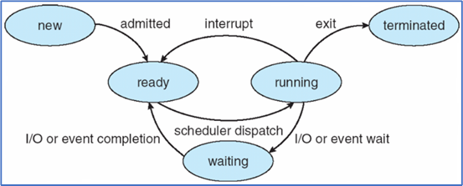
Keadaan-keadaan pada Proses Komputer

Slide 8
Process Control Block
Process Control Block, yaitu sebuah struktur data sebagai representasi proses-proses yang ada di sistem.
Beberapa informasi yang ada pada PCB diantaranya:
  Process state (keadaan proses). Berisi informasi keadaan proses, apakah dalam kondisi new, ready, waiting, atau yang lainnya.
  Program counter. Berisi informasi alamat dari instruksi yang akan dieksekusi selanjutnya untuk melanjutkan eksekusi proses.
  CPU register. Register bermacam-macam dalam jumlah dan tipenya, tergantung dari arsitektur komputer. Termasuk di dalamnya adalah akumulator, register indeks, stack pointers, dan register umum, serta informasi kode kondisi. Bersama dengan program counter informasi kondisi proses harus disimpan ketika ada interupsi, agar proses dapat dilanjutkan dengan benar setelah terjadi interupsi.

Slide 9
Process Control Block
  Informasi penjadwalan CPU. Informasi mengenai prioritas dari proses, pointer antrian penjadwalan, dan parameter-parameter penjadwalan lainnya.
  Informasi manajemen memori. Terdiri dari penjabaran nilai dasar dan batas dari register dan page tables, atau segment tables, tergantung sistem memori yang digunakan oleh sistem operasi.
  Informasi accounting. Termasuk di dalamnya adalah informasi mengenai jumlah CPU dan penggunaan secara real time, batasan waktu, jumlah proses, dan lain sebagainya.
  Informasi status I/O. Terdiri dari informasi alat I/O yang dialokasikan pada proses, daftar file yang dibuka, dan lain sebagainya.

Slide 10
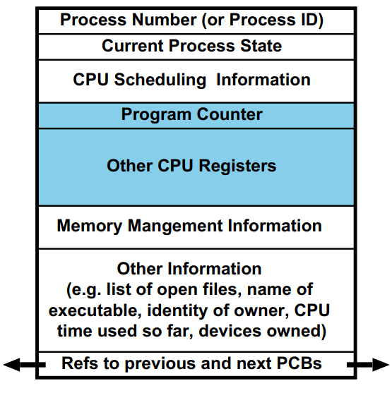
Ilustrasi PCB

Slide 11
Komunikasi Antar Proses
Proses-proses yang dieksekusi secara bersamaan pada sistem operasi dapat bersifat independen maupun terkait (cooperating). Sebuah proses dikatakan independen jika tidak mempengaruhi atau dipengaruhi oleh proses-proses lain yang sedang dijalankan pada sistem. Proses disebut bersifat terkait (cooperating) jika proses dapat mempengaruhi dan dipengaruhi oleh proses lain yang sedang dijalankan pada sistem. Setiap proses yang tidak berbagi data dengan proses lain bersifat independen, sedangkan proses yang berbagi data dengan proses lain bersifat terkait

Slide 12
Keserempakan (Concurenccy)
Sebuah komputer yang dapat menjalankan proses secara serempak biasa disebut sistem operasi multi-tugas (mutitasking computer).
Keserempakan dapat diimplementasikan dengan dua cara, yaitu:
  Memecah program-program menjadi beberapa proses kemudian melakukan pemrosesan secara bergantian dengan satu prosesor (multiprogramming).
  Menerapkan pemrosesan secara paralel dengan lebih dari satu pemroses (multiprocessing).

Slide 13
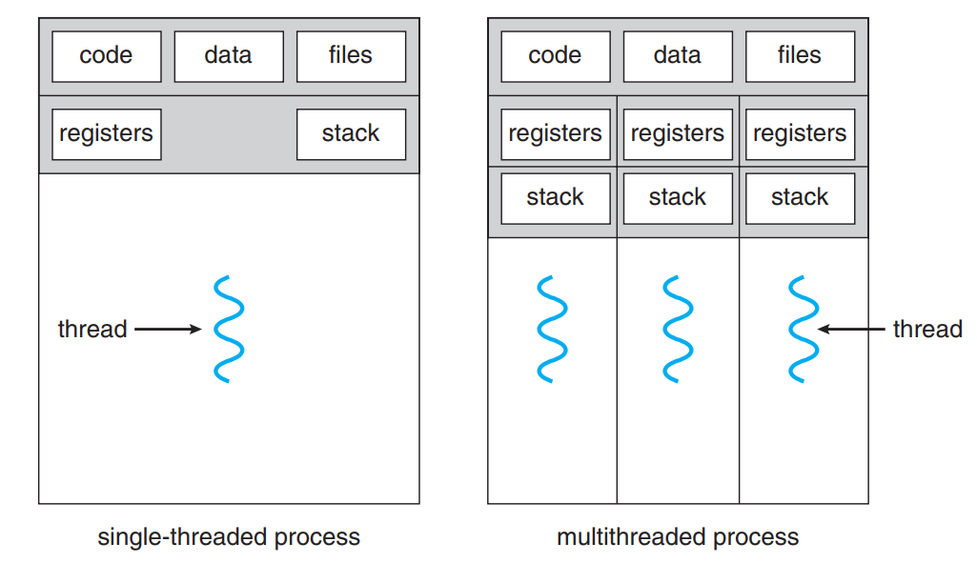
Thread
Sebuah thread adalah unit dasar dari penggunaan CPU. Thread dapat juga disebut sebagai mini proses atau proses di dalam sebuah proses yang merupakan unit terkecil dari program.
Ilustrasi Proses

Slide 14
Keuntungan Multithread
Sistem yang Lebih Responsif
Eksekusi Proses Lebih Cepat
Konsumsi Sumber Daya Lebih Rendah (Ekonomis)
Komunikasi dan Proses Berbagi Sumber Daya yang Sederhana
Skalabilitas, Terutama Dalam Penerapan Sistem Paralel

Slide 15
Model-Model Multithreading
Model many-to-one memetakan beberapa user-level thread pada satu kernel thread. Pada model ini seluruh proses akan terhenti ketika sebuah thread melakukan blocking system call
Model one-to-one memetakan setiap user-level thread ke tepat satu kernel thread. Model ini mengatasi masalah ketidakmampuan model many-to-one dalam penerapannya di sistem multicore.
Model many-to-many melakukan pemetaan sejumlah user-level thread ke kernel thread dengan jumlah yang sama atau lebih sedikit

Slide 16
Thread Library dan Implicit Threading
Tiga thread library yang utama dan paling umum digunakan saat ini adalah POSIX pthreads, Windows, dan Java.

Slide 17
Permasalahan pada Multithreading
Ketika melakukan pemrograman multithreading ada beberapa permasalahan yang perlu diperhatikan, di antaranya adalah thread cancellation, penanganan sinyal, thread-local storage, dan aktivasi penjadwal. Setiap permasalahan mempunyai solusi bermacam-macam dan pengembang harus pintar dalam memilih metode penyelesaian permasalahannya.

Slide 18
Terima kasih

